Slide 1
Aprendizado não supervisionado
Aprendizado não supervisionado
Redes competitivas.
Mapas auto-organizáveis.
Self organizing maps (Mapas de Kohonen)
Aprendizado de Kohonen
Convergencia do K-SOM
Extensões do SOM

Slide 2
Aprendizado não supervisionado
Não existe nenhuma informação sobre a resposta desejada para a rede (não existe erro, ou informação se a resposta está certa ou errada)
A rede deve descobrir os padrões de entrada por si mesma, baseada na similaridade entre os dados.
Padrões de um mesmo grupo ou classe tem as mesmas características.
Nenhum conhecimento a priori sobre estas características são fornecidos.
Para algumas arquiteturas, nem mesmo o conjunto de classes é dado.
O aprendizado funciona se existe redundância nos dados de entrada.
As redes se auto-organizam para encontrar estas redundâncias:
Agrupamento (clustering): decide em qual grupo a entrada pertence, e é baseado nos pesos sinápticos de um grupo.
Análise de componente principal (PCA): encontra qual os principais autovetores da matriz de covariância dos dados.

Slide 3
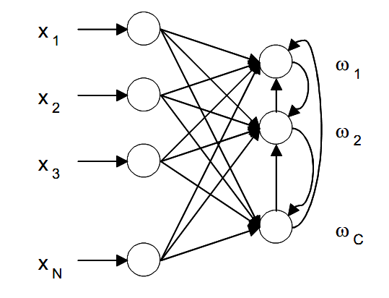
Aprendizado Competitivo
Um tipo de aprendizado não-supervisionado em que os neurônios de saída competem com os padrões de entrada.
Durante o treinamento, o neurônio de saída que apresentar a maior ativação para um padrão de entrada é o ganhador.
O neurônio ganhador é movido para próximo do padrão de entrada, e os outros permanecem sem mudanças (WTA: winner take all).
A estratégia pode ser estendida para uma vizinhança como recompensa e / ou como punição.
Os nós de saída tem conexões laterais
Inibitórias / compensatórias tal que o ganhador
pode inibir /reforçar os outros por uma
quantidade proporcional ao seu nível de ativação
Vizinhança

Slide 4
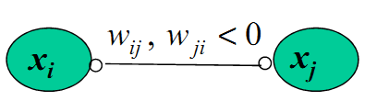
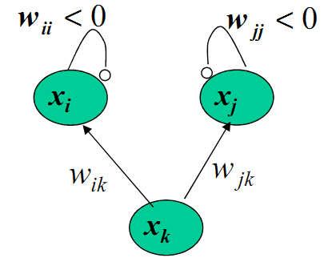
Modos de implementar a competição
Inibição lateral: cada nó de saída é conectado a todos os outros nós
Maxnet, chapeu mexicano, rede de hamming.
Competição por recursos:
- a saída do nó k é distribuída para o nós i e j,
na vizinhança de k, por um fator proporcional
a w(i,k) e w(j,k).
- Influência decai com o raio da vizinhança.

Slide 5
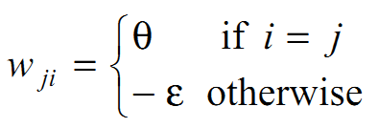
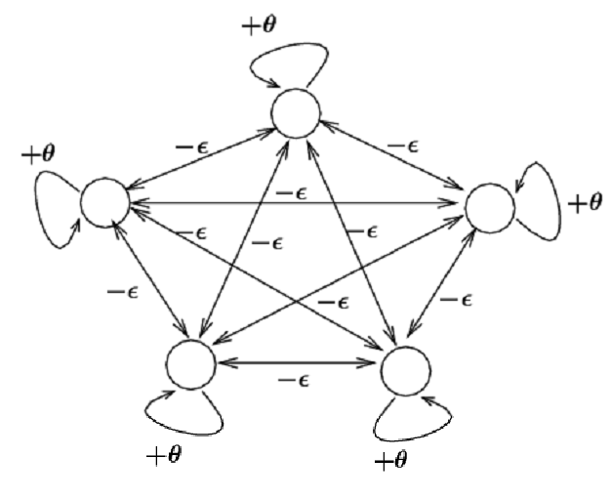
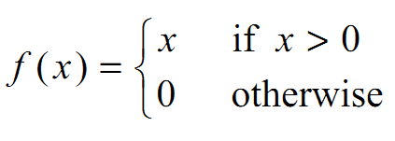
Rede competitiva com pesos fixos: MAXNET
Todos os neurônios são conectados (inibição lateral)
Competição: o processo iterativo ocorre até que a
rede se estabilize (1 nó com ativação positiva)
0 < ε < 1/m, onde m é o número de nós.
ε pequeno: a rede demora a convergir.
ε grande: pode não haver ganhador.

Slide 6
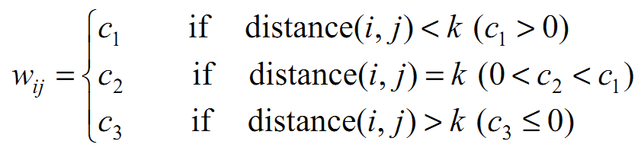
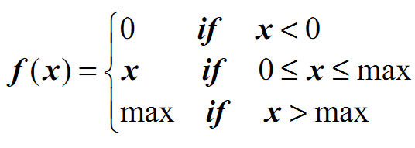
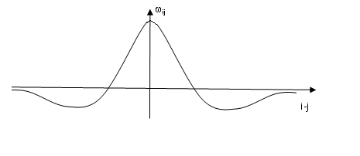
Chapéu mexicano
Arquitetura de 1 camada: para um dado nó:.
Vizinhança próxima: cooperativa (w > 0) - excitatória
Vizinhança longe: competitiva (w < 0) – inibitória.
Vizinhança muito longe: irrelevante (w = 0)
Podem ser de uma (vetor) ou duas dimensões (treliça).
Necessitam da definição de vizinhança (raios excitatório e inibitório)
ω₂
ω₂
ω₁
ω₁
X _{i-4}
X _{i-3}
X _{i-2}
X _{i-1}
X _{i}
X _{i+1}
X _{i+2}
X _{i+3}
X _{i+4}
ω₃
ω₃
x_{i}

Slide 7
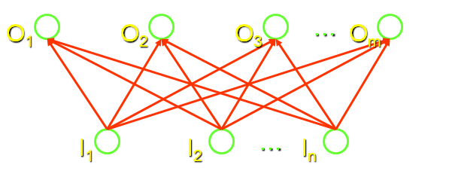
Redes competitivas simples
M nós de saída representam as classes (conhecidas a priori)
Existe um vetor de pesos de comprimento n associado a cada nó de saída
Os nós competem entre si (procedimento externo ou maxnet).
Treinar a rede corresponde a escolher os pesos w do nó j tal que estes pesos representem uma classe semelhante a do padrão de entrada.
O treinamento é feito em duas fases: competição e recompensa.
Existe uma topologia para definir a vizinhança, que pode ser reduzida durante o treinamento.
Taxa de aprendizado
também é reduzida
durante o treinamento.
Os dados de entrada e os
pesos são normalizados.

Slide 8


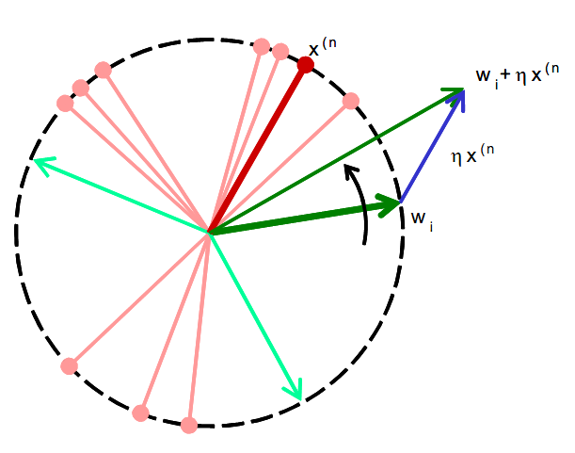


Redes competitivas simples (cont)
A função de ativação é o produto interno entre o vetor de peso do neurônio e o vetor de entrada:
O neurônio com maior ativação é aproximado da entrada que causou a excitação
Após a adaptação, os pesos são normalizados
Se os pesos e as entradas não são normalizados
a função de ativação é a distância euclideana:

Slide 9

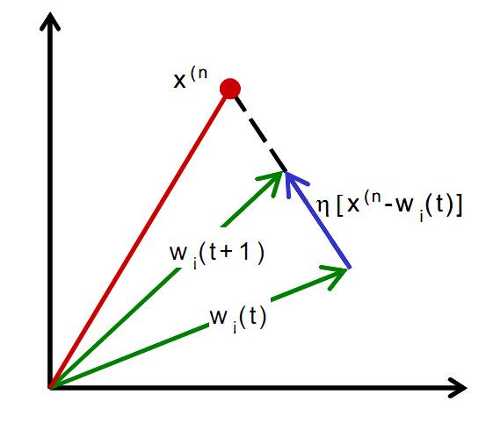
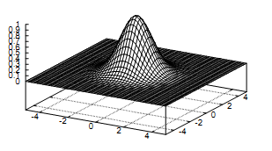
Redes competitivas simples (cont)
A rede pode usar unidades de base radial ao invés do produto interno.
A regra de aprendizado se torna:
A vizinhança também pode ser gaussiana.
A rede pode ter qualquer dimensão
(2D-3D) tanto na entrada quanto na
saída.

Slide 10
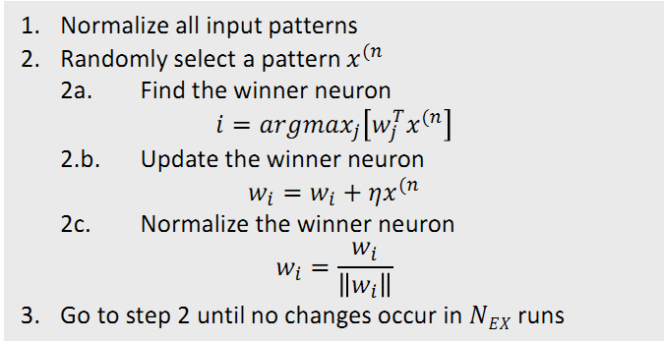
Alg. de treinamento competitivo básico

Slide 11
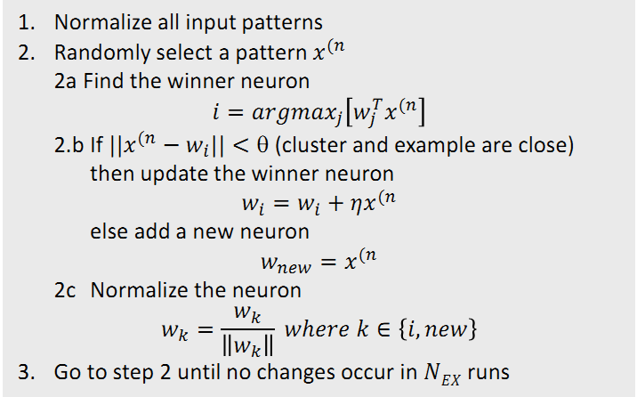
Alg. de agrupamento (lider)
Algoritmo permite variar o número de neurônios (classes)
Algoritmo seguidor do líder (Hartigan)

Slide 12
Mapas Autoorganizáveis (Kohonen)
Os SOMS (Self-Organizing maps) geram um mapeamento de um espaço de entrada multidimensional para uma rede (lattice) de grupos (clusters).
O mapeamento preserva a topologia, na medida em que neurônios vizinhos respondem de maneira similar ao padrão de entrada.
Os SOMs são tipicamente organizado com redes 1D ou 2D, com o objetivo de visualização e redução de dimensionalidade.
Diferentes das MLPs treinadas com Backprop, os SOMs tem uma “forte” base neurobiológica.
No cérebro dos mamíferos, as entradas visual, auditiva e tátil são mapeadas em planilhas de células.
Topologia é preservada nestas planilhas: ao se tocar uma parte do corpo, toda os grupos de células próximas a esta região também são ativadas.
O K-SOM funciona a partir da sinergia de 3 processos básicos:
Competição Cooperação Adaptação

Slide 13
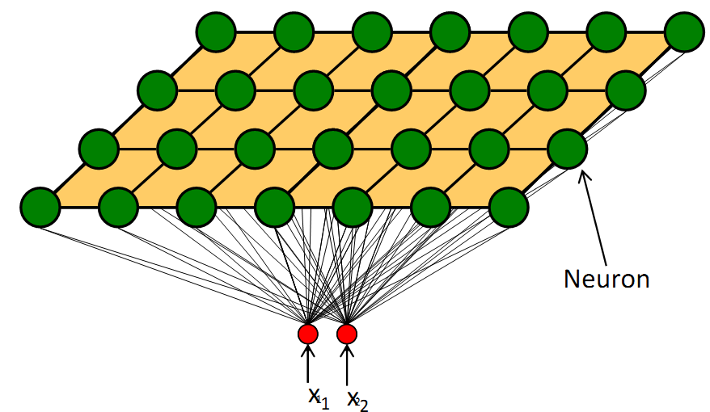
COMPETIÇÃO
A cada neurônio do SOM é associado um vetor de pesos com a mesma dimensão do espaço de entrada.
Um padrão de entrada é comparado com o peso de cada neurônio e o mais próximo é declarado ganhador.
A norma euclideana pode ser usada como medida de distância

Slide 14
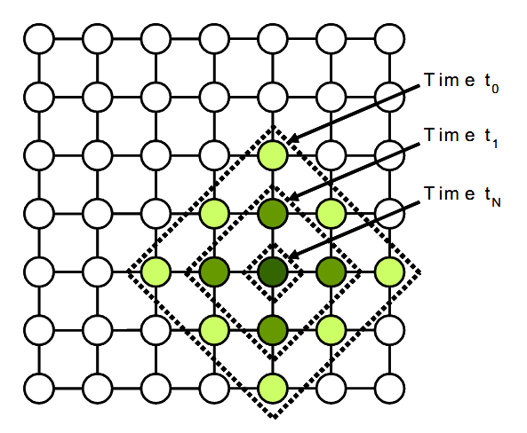
COOPERAÇÃO
A ativação do nó vencedor é espalhada para seus vizinhos imediatos.
Topologicamente isto leva toda a vizinhança a tornar-se sensível a entrada.
A vizinhança do vencedor é determinada sobre a topologia da rede.
A distancia na rede é função do número de conexões laterais ao vencedor.
O tamanho da vizinhança é inicialmente grande, mas diminui com o tempo.
Uma grande vizinhança inicial permite
ao mapeamento preservar a topologia
dos dados.
Vizinhanças menores permite aos
neurônios se especializarem nos
últimos estágios do treinamento.

Slide 15
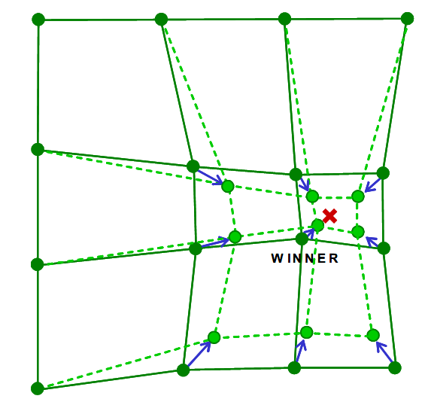

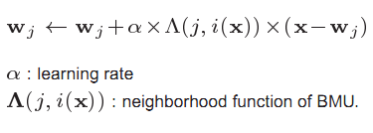
ADAPTAÇÃO
O neurônio vencedor e seus vizinhos são adaptados para tornar seus pesos semelhante ao padrão de entrada que gerou a ativação.
A regra de adaptação é igual a apresentada nos algoritmos anteriores.
Os neurônios que são próximos aos vencedores se adaptam mais fortemente que os neurônios mais distantes.
A magnitude da adaptação é controlada pela taxa de aprendizado que diminui ao longo do treinamento assegurando a sua convergência.
Neurônio vencedor (BMU:Best Matching Unit)
Regra de aprendizado de Kohonen

Slide 16
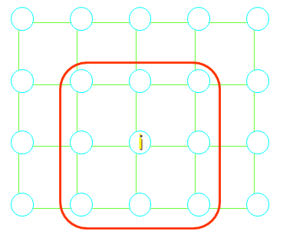
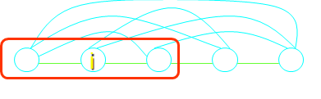
Algoritmo de Treinamento do SOM
Selecione a topologia da rede (relações de vizinhança)
Inicialize aleatoriamente os pesos num intervalo pequeno [-e, e],
Escolha a taxa de aprendizado (η < = 1) e o tamanho de vizinhança D(0) > 0.
Enquanto o critério de parada não válido faça:
Escolha um dado de entrada x(k)
Encontre o no de saída j* que tenha o melhor BMU.
Atualize todos os pesos dentro da vizinhança topológica (D(k)) de j*
Incremente k.

Slide 17
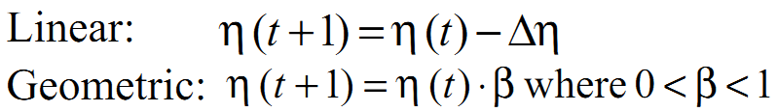
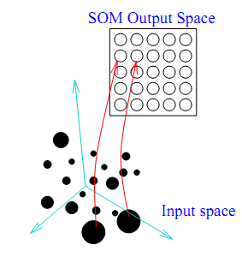
Algoritmo SOM - notas
Redução da taxa de treinamento:
Redução do tamanho da vizinhança D: D(k+1) = D(k) -1 enquanto D(k) > 0.
A redução de D deve ser mais lenta que a redução de η.
D pode ser constante durante o treinamento.
Os pesos w(j) podem tornar-se fechado a w(j+1),
indicando que as classes que eles representam
são também semelhantes (ou as mesmas).
Os SOMs podem ser utilizados para realizar
a tarefa de dimensão de dimensionalidade
(n-D para 2-D)como o algoritmo PCA.
Usado para visualização de dados.
Usado para compressão de dados.
Notes:
Klare Struktur, Informationsfluss vorwaerts.
Mit nur einer verdeckten Schicht, lässt sich jede beliebige Funktion approximieren (man braucht evtl halt viele Neuronen…)
Andere Ausgabefunktionen fuehren zu anderen Netztypen, dazu spaeter mehr.
Uebergang zur Stufenfunktion fuer β→∞

Slide 18
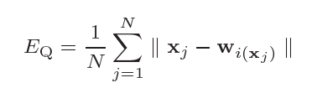
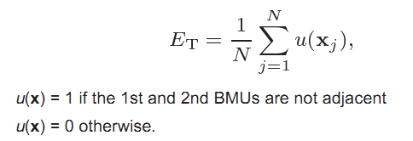
Algoritmo SOM – notas 2
A escolha do BMU pode ser transformado em um problema de otimização baseado em uma medida de desempenho.
Erro de quantização: distancia média entre cada vetor de dados e seu BMU é
Erro topográfico: a proporção de todos os dados para o qual o primeiro e o segundo BMUs não são unidades adjacentes:
Notes:
Klare Struktur, Informationsfluss vorwaerts.
Mit nur einer verdeckten Schicht, lässt sich jede beliebige Funktion approximieren (man braucht evtl halt viele Neuronen…)
Andere Ausgabefunktionen fuehren zu anderen Netztypen, dazu spaeter mehr.
Uebergang zur Stufenfunktion fuer β→∞

Slide 19
Convergência de mapa unidimensional
Objetivo do treinamento do SOM é convergir para um mapa ordenado).
Os nós são ordenados se para todos nós r,s,q
Se a relação de vizinhança satisfaz certas propriedades, então existe uma sequencia de padrões de entrada que levará o mapa a convergir para um mapa ordenado.
Se outra sequencia for usada, o mapa pode não necessariamente convergir para um mapa ordenado.
O resultado DEPENDE fortemente dos dados de entrada e da sua forma de apresentação durante o treinamento.
Aprendizado deve ser analisado em duas etapas:
Volátil (alegre): busca por um nicho (região)
Sóbria: nós convergem para o centro de suas classes
O ordenamento correto depende da fase volátil

Slide 20
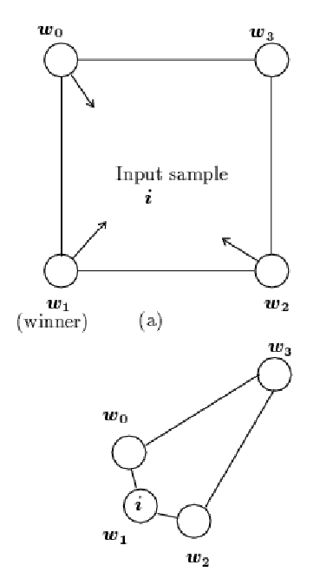

Convergência do SOM multi-dimensional
Não existem resultado teóricos.
Exemplo:
4 nós localizado em 4 cantos de um quadrado
As entradas são escolhidas próxima ao centro, mas
próximas do vetor w1.
O nó 1 sempre irá ganhar.
Com isso w1 e seus vizinhos w0, e w2 serão
puxados em direção a entrada.
O nó w3 permanecera distante no canto superior.
Os nós 0 e 2 são adjacentes a 3 mas não entre si.
Esta vizinhança não será manterá como pode ser
notado pela distância final entre os pesos:

Slide 21
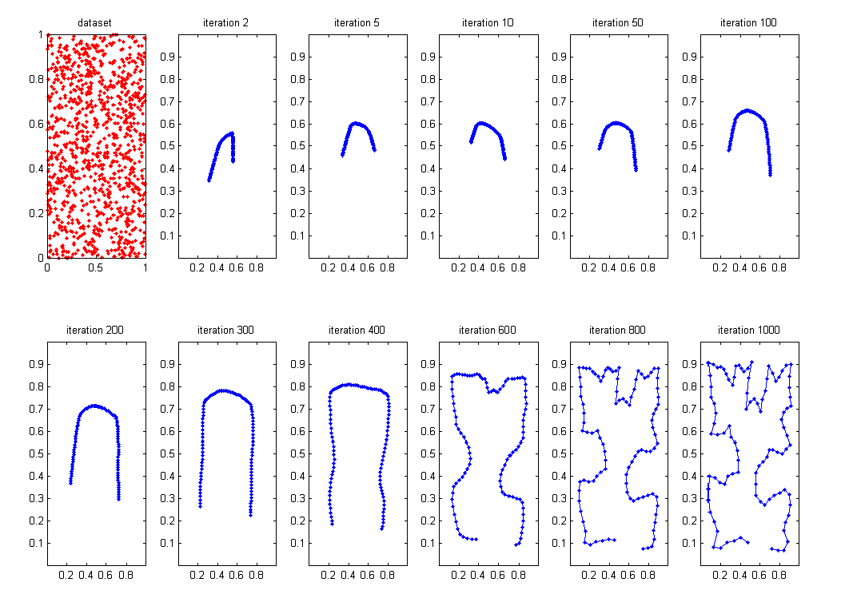
Exemplo de K-SOM

Slide 22
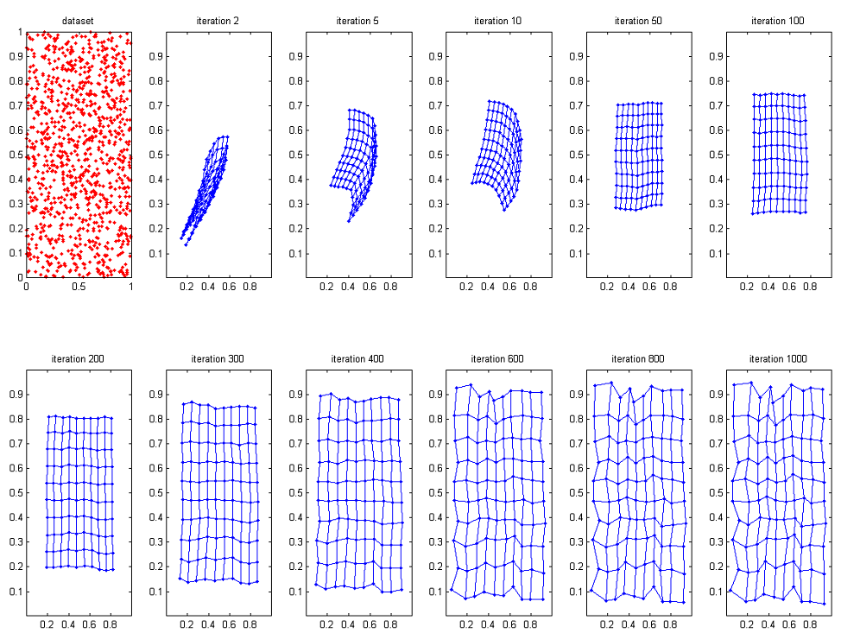
Exemplo de K-SOM

Slide 23
Extensões do K-SOM
Mapas hierárquicos
Algoritmo de agrupamento hierárquicos
Árvores de grupos (clusteres ou classes)
Cada nó corresponde a um cluster
Os filhos (folhas) correspondem a sub-clusteres
Estratégia bottom-up: pequenos clusteres são agrupados nos níveis superiores.
Mapas simples não são adequados:
Quando os grupos tem forma arbitrária
Todas as dimensões são tratadas igualmente (clustes esféricos)
Os grupos da primeira camada são treinados a partir das entradas.
O segundo nível combinas estes grupos em formas arbitrárias
Growing Cell structure, mapas contextuais.
Learning Vector Quantization (codebook – mapa de Voronoi)

